Slide 1
PHÒNG GD&ĐT………..
TRƯỜNG THCS ………….……
Giáo viên:……………………………
Lớp: ..............................

Slide 2
TIẾT - BÀI 3: PHÉP CỘNG CÁC SỐ NGUYÊN

Slide 3
CHUẨN BỊ
GIÁO VIÊN
HỌC SINH
SGK, kế hoạch bài dạy, thước thẳng, máy chiếu.
SGK, vở ghi, thước thẳng, bảng nhóm.
Notes:
NOTE: To change images on this slide, select a picture and delete it. Then click the Insert Picture icon in the placeholder to insert your own image.

Slide 4









CHÚ THÍCH

Slide 5
TIẾT - BÀI 3: PHÉP CỘNG CÁC SỐ NGUYÊN (3 TIẾT)
MỤC TIÊU BÀI HỌC
Nhớ và vận dụng được quy tắc cộng hai số nguyên âm, cộng hai số nguyên khác dấu vào thực hiện phép tính cộng.
Biết dùng số nguyên để biểu thị sự thay đổi theo hai hướng ngược nhau của một đại lượng.
Biết dùng số nguyên để biểu thị sự tăng hoặc giảm của một đại lượng.
Hiểu 4 tính chất cơ bản của phép cộng các số nguyên và áp dụng các tính chất vào làm bài tập
Vận dụng được các kiến thức về phép cộng các số nguyên để giải quyết các bài tập và các tình huống thực tế.
1
2
3
4
5

Slide 6
TIẾT - BÀI 3: PHÉP CỘNG CÁC SỐ NGUYÊN (TIẾT 1)
Mục tiêu
1. Nhớ quy tắc và thực hiện được phép cộng hai số nguyên cùng dấu, khác dấu.
2. Biết dùng số nguyên để biểu thị sự thay đổi theo hai hướng ngược nhau, sự tăng giảm của một đại lượng.
3. Bước đầu giải quyết các bài toán thực tế về phép cộng các số nguyên.
Notes:
HT: Cỡ chữ ở 3 text lệch nhau (đã sửa). CHuyển lên trc slide 5

Slide 7
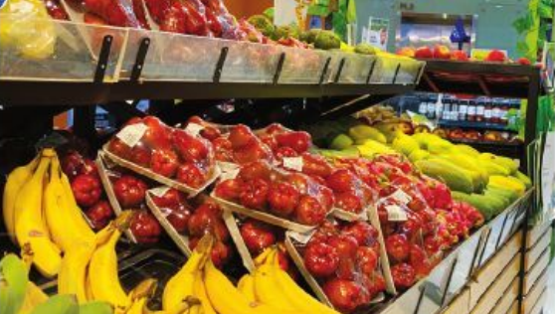
TIẾT - BÀI 3: PHÉP CỘNG CÁC SỐ NGUYÊN (TIẾT 1)
Thống kê lợi nhuận hai tuần của một cửa hàng bán hoa quả như sau:
Tuần | I | II
Lợi nhuận (triệu đồng) | -2 | 6
Tuần 1: lỗ 2 triệu (-2)
Tuần 2: Lãi 6 triệu (6)
Tổng hai tuần: (-2) + 6
Sau hai tuần kinh doanh, cửa hàng lãi hay lỗ và với số tiền là bao nhiêu?
Lợi nhuận của tuần thứ hai là bao nhiêu? Cửa hàng lỗ hay lãi?
Lợi nhuận của tuần thứ nhất là bao nhiêu? Cửa hàng lỗ hay lãi?

Slide 8
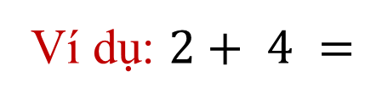


TIẾT - BÀI 3: PHÉP CỘNG CÁC SỐ NGUYÊN (TIẾT 1)
PHÉP CỘNG HAI SỐ NGUYÊN CÙNG DẤU
Phép cộng hai số nguyên dương.
Các số như thế nào gọi là số nguyên dương?
Số nguyên dương là số tự nhiên khác 0.
Cộng hai số nguyên dương chính là cộng hai số tự nhiên khác 0
Ví dụ: $2+ 4 =$
$$6$$
Vậy cộng số nguyên dương như thế nào?
Minh họa trên trục số
Từ điểm 2
Đến điểm 6
Tiến thêm 4 đơn vị
$$−1$$
0
1
2
3
4
5
6
7
8

Slide 9
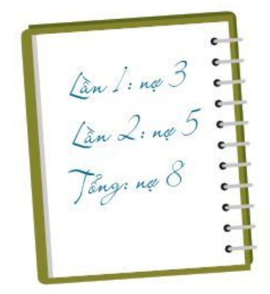

TIẾT - BÀI 3: PHÉP CỘNG CÁC SỐ NGUYÊN (TIẾT 1)
PHÉP CỘNG HAI SỐ NGUYÊN CÙNG DẤU
Phép cộng hai số nguyên dương.
Cộng hai số nguyên dương chính là cộng hai số tự nhiên khác 0
2. Phép cộng hai số nguyên âm.
Để phát triển tăng gia sản xuất, gia đình bạn Vinh đã vay Ngân hàng Chính sách xã hội 3 triệu đồng, sau đó lại vay thêm 5 triệu đồng nữa. Mẹ bạn Vinh đã viết số tiền vào sổ tay như hình bên.
Tổng số tiền nợ ngân hàng của gia đình bạn Vinh là bao nhiêu?
Tổng số tiền nợ ngân hàng của gia đình bạn Vinh là 8 triệu
b. Biểu thị “nợ 3” bởi số -3, “nợ 5” bởi số -5. Viết phép tính biểu thị tổng số tiền nợ ngân hàng của gia đình bạn Vinh bằng cách sử dụng số nguyên âm.
Phép tính biểu thị tổng số tiền nợ ngân hàng của gia đình bạn Vinh là:

Slide 10


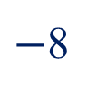

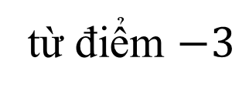

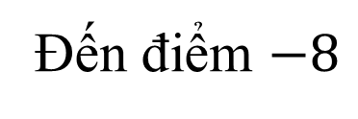

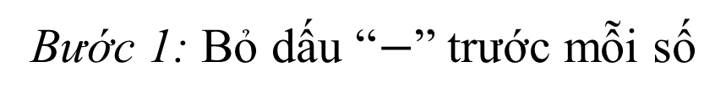



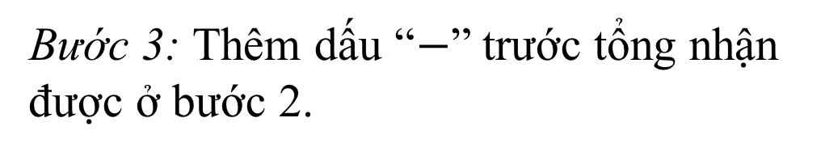
TIẾT - BÀI 3: PHÉP CỘNG CÁC SỐ NGUYÊN (TIẾT 1)
PHÉP CỘNG HAI SỐ NGUYÊN CÙNG DẤU
Phép cộng hai số nguyên dương.
2. Phép cộng hai số nguyên âm.
Để tính tổng hai số nguyên âm (-3) + (-5), ta làm như sau:
Bước 1: Bỏ dấu “$−$” trước mỗi số
Bước 2: Tính tổng của hai số nhận được ở bước 1
Bước 3: Thêm dấu “$−$” trước tổng nhận được ở bước 2.
Ta có:
Đến điểm $−8$
từ điểm $−3$
lùi 5 đơn vị
Minh họa trên trục số
$−$8
$$−7$$
$$−6$$
$$−5$$
$$−4$$
$$−3$$
$$−2$$
$$−1$$
0
1

Slide 11

TIẾT - BÀI 3: PHÉP CỘNG CÁC SỐ NGUYÊN (TIẾT 1)
PHÉP CỘNG HAI SỐ NGUYÊN CÙNG DẤU
Phép cộng hai số nguyên dương.
Cộng hai số nguyên dương chính là cộng hai số tự nhiên khác 0
2. Phép cộng hai số nguyên âm.
Để cộng hai số nguyên âm, ta làm như sau:
Bước 1: Bỏ dấu “-” trước mỗi số.
Bước 2: Tính tổng của hai số nguyên dương nhận được ở bước 1.
Bước 3: Thêm dấu “-” trước kết quả nhận được ở bước 2, ta có tổng cần tìm.
Tổng của hai số nguyên dương là số nguyên dương.
Tổng của hai số nguyên âm là số nguyên âm.
Ví dụ 1: Tính
Giải:
Ta có:

Slide 12

TIẾT - BÀI 3: PHÉP CỘNG CÁC SỐ NGUYÊN (TIẾT 1)
PHÉP CỘNG HAI SỐ NGUYÊN CÙNG DẤU
II. PHÉP CỘNG HAI SỐ NGUYÊN KHÁC DẤU
Vào một ngày mùa đông ở Sa Pa, nhiệt độ tại Cổng Trời là - 1ºC. Tuy nhiên, nhiệt độ lúc đó tại chợ Sa Pa lại cao hơn 2ºC so với nhiệt độ tại Cổng Trời.
Viết phép tính và tính nhiệt độ tại chợ Sa Pa lúc đó.
Phép tính biểu thị nhiệt độ tại chợ Sa Pa là
Tăng
2ºC
Quan sát nhiệt kế ta thấy nhiệt độ tại chợ Sa Pa là 1ºC.
Vậy

Slide 13

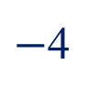

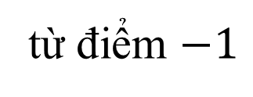

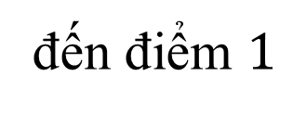




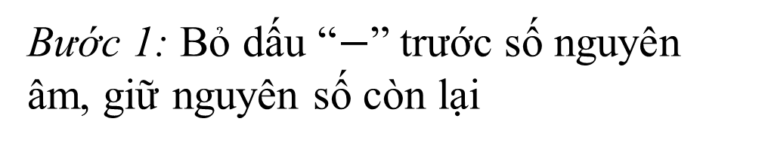
TIẾT - BÀI 3: PHÉP CỘNG CÁC SỐ NGUYÊN (TIẾT 1)
PHÉP CỘNG HAI SỐ NGUYÊN CÙNG DẤU
II. PHÉP CỘNG HAI SỐ NGUYÊN KHÁC DẤU
Để tính tổng hai số nguyên khác dấu $\left(−1\right)+2$ ta làm như sau:
Bước 1: Bỏ dấu “$−$” trước số nguyên âm, giữ nguyên số còn lại
Bước 2: Trong hai số nguyên dương nhận được ở bước 1, ta lấy số lớn trừ đi số nhỏ hơn
Số lớn hơn: 2
Số nhỏ hơn: 1
Bước 3: Cho hiệu vừa nhận được dấu ban đầu của số lớn hơn ở Bước 2.
Ta có:
từ điểm $−1$
đến điểm $1$
tiến 2 đơn vị
Minh họa trên trục số
$−$4
$$−3$$
$$−2$$
$$−1$$
$$0$$
$$1$$
$$2$$
$$3$$
4
5

Slide 14
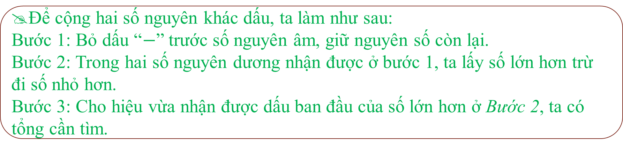
TIẾT - BÀI 3: PHÉP CỘNG CÁC SỐ NGUYÊN (TIẾT 1)
PHÉP CỘNG HAI SỐ NGUYÊN CÙNG DẤU
II. PHÉP CỘNG HAI SỐ NGUYÊN KHÁC DẤU
Để cộng hai số nguyên khác dấu, ta làm như sau:
Bước 1: Bỏ dấu “$−$” trước số nguyên âm, giữ nguyên số còn lại.
Bước 2: Trong hai số nguyên dương nhận được ở bước 1, ta lấy số lớn hơn trừ đi số nhỏ hơn.
Bước 3: Cho hiệu vừa nhận được dấu ban đầu của số lớn hơn ở Bước 2, ta có tổng cần tìm.
Chú ý: Hai số nguyên đối nhau có tổng bằng 0.
Ví dụ 3: Tính
Giải:

Slide 15

TIẾT - BÀI 3: PHÉP CỘNG CÁC SỐ NGUYÊN (TIẾT 1)
PHÉP CỘNG HAI SỐ NGUYÊN CÙNG DẤU
II. PHÉP CỘNG HAI SỐ NGUYÊN KHÁC DẤU
Để cộng hai số nguyên khác dấu, ta làm như sau:
Bước 1: Bỏ dấu “$−$” trước số nguyên âm, giữ nguyên số còn lại.
Bước 2: Trong hai số nguyên dương nhận được ở bước 1, ta lấy số lớn hơn trừ đi số nhỏ hơn.
Bước 3: Cho hiệu vừa nhận được dấu ban đầu của số lớn hơn ở Bước 2, ta có tổng cần tìm.
Chú ý: Hai số nguyên đối nhau có tổng bằng 0.
Ví dụ 4: Một chiếc tàu ngầm đang ở tốc độ cao – 50 m so với mực nước biển. Sau đó tàu ngầm nổi lên 20 m. Viết phép tính và tính độ cao mới của chiếc tàu đó so với mực nước biển.
Giải:
Phép tính biểu thị độ cao mới của chiếc tàu so với mực nước biển là:
Độ cao mới của chiếc tàu so với mực nước biển là:
(m)

Slide 16
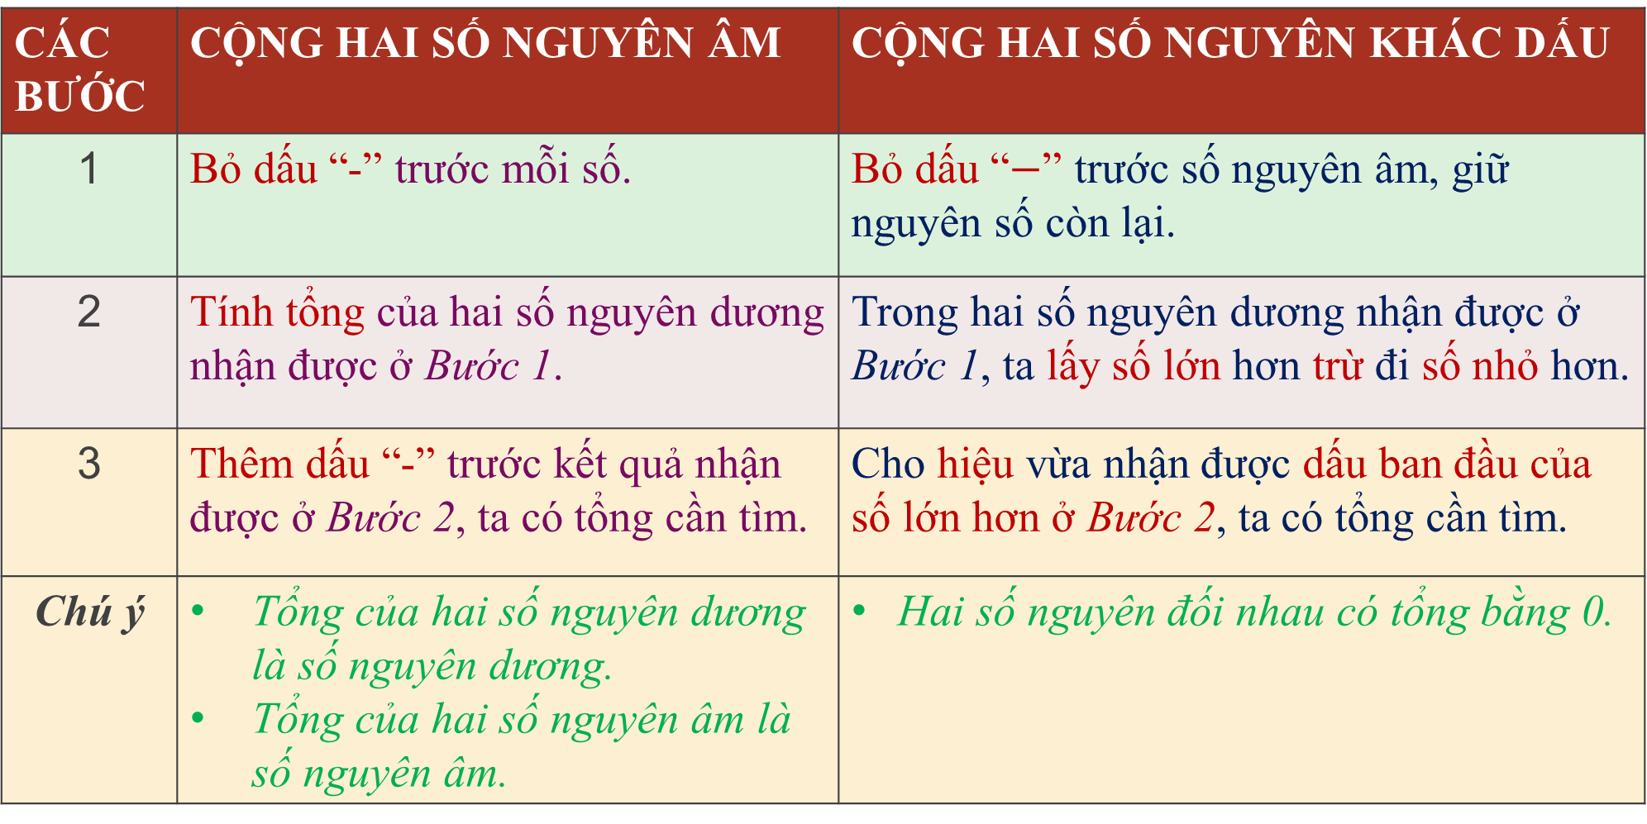
KIẾN THỨC CẦN GHI NHỚ
CÁC BƯỚC | CỘNG HAI SỐ NGUYÊN ÂM | CỘNG HAI SỐ NGUYÊN KHÁC DẤU
1 | Bỏ dấu “-” trước mỗi số. | Bỏ dấu “$−$” trước số nguyên âm, giữ nguyên số còn lại.
2 | Tính tổng của hai số nguyên dương nhận được ở Bước 1. | Trong hai số nguyên dương nhận được ở Bước 1, ta lấy số lớn hơn trừ đi số nhỏ hơn.
3 | Thêm dấu “-” trước kết quả nhận được ở Bước 2, ta có tổng cần tìm. | Cho hiệu vừa nhận được dấu ban đầu của số lớn hơn ở Bước 2, ta có tổng cần tìm.
Chú ý | Tổng của hai số nguyên dương là số nguyên dương. Tổng của hai số nguyên âm là số nguyên âm. | Hai số nguyên đối nhau có tổng bằng 0.

Slide 17
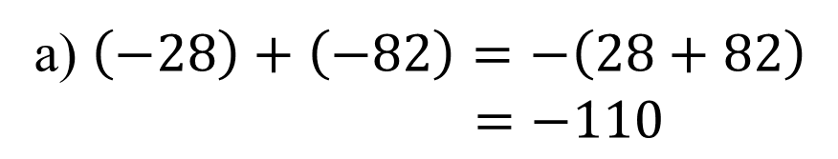
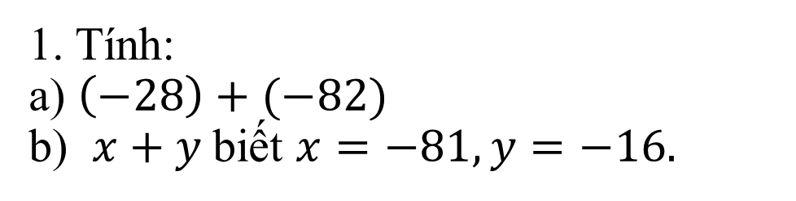
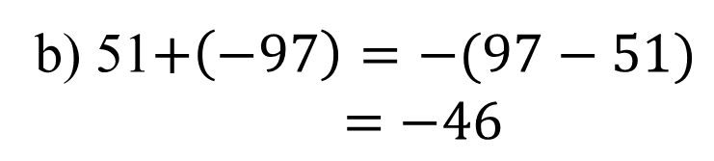
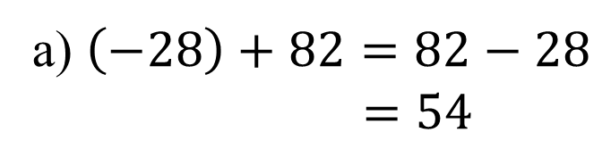
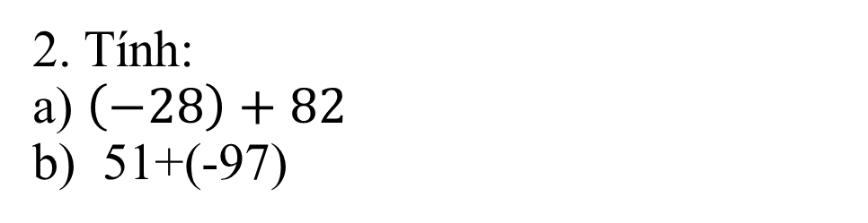
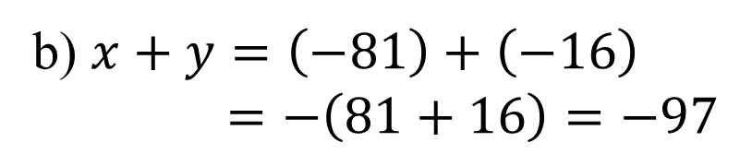
LUYỆN TẬP – VẬN DỤNG
Hoạt động nhóm đôi thời gian 3 phút sau đó đổi vở chấm chéo
1. Tính:
a) $\left(−28\right)+(−82)$
b) $x+y$biết $x=−81, y=−16.$
2. Tính:
a) $\left(−28\right)+82$
b) 51+(-97)
Giải:
Giải:
a) $\left(−28\right)+\left(−82\right)=−\left(28+82\right)$
$$=−110$$
a) $\left(−28\right)+82=82−28$
$$=54$$
b) $x+y=\left(−81\right)+\left(−16\right)$
$=−\left(81+16\right)=−97$
b) 51$+\left(−97\right)=−(97−51)$
$$=−46$$

Slide 18
HƯỚNG DẪN VỀ NHÀ
Ôn lại quy tắc cộng hai số nguyên cùng dấu và khác dấu.
Làm bài tập 1, 2, 3, 4.
Đọc trước tính chất của phép cộng các số nguyên.

